Slide 1

NHIỆT LIỆT CHÀO MỪNG QUÝ THẦY CÔ
VỀ DỰ GIỜ THĂM LỚP
MÔN VẬT LÝ 9

Slide 2

Lực do dòng điện tác dụng lên kim nam châm đặt gần nó gọi là:
A. Lực hấp dẫn C. Lực ma sát
B. Lực từ D. Lực đàn hồi
2. Từ trường không tồn tại ở đâu?
A. Xung quanh nam châm B. Xung quanh dòng điện
C. Xung quanh điện tích đứng yên D. Xung quanh Trái Đất
3. Người ta dùng dụng cụ gì để nhận biết từ trường?
A. Dùng ampe kế B. Dùng vônkế
C. Dùng áp kế D. Dùng kim nam châm có trục quay.

Slide 3

Làm thế nào để ta biết được hình dạng của từ trường của nam châm, của dòng điện ? Để hiểu được điều đó cô và các em cùng nhau tìm hiểu bài học hôm nay.
A
B
N
s
0
K
A

Slide 4

Tiết 23 - Bài 23
TỪ PHỔ - ĐƯỜNG SỨC TỪ

Slide 5

I. TỪ PHỔ
1. Thí nghiệm
Rắc đều mạt sắt lên tấm nhựa trong, phẳng. Đặt tấm nhựa này lên một thanh nam châm rồi gõ nhẹ. Quan sát hình ảnh mạt sắt vừa được tạo thành trên tấm nhựa?
Trả lời câu hỏi:
1. Các mạt sắt xung quanh nam châm được sắp xếp như thế nào?
2. Nhận xét mật độ các đường mạt sắt gần và xa nam châm?

Slide 6
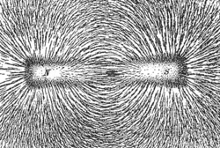
N
S
Các mạt sắt được sắp xếp thành những đường cong nối từ cực này sang cực kia của nam châm.
Càng ra xa nam châm, các đường mạt sắt càng thưa dần.

Slide 7
2. Kết luận
N
S
- Hình ảnh các đường mạt sắt xung quanh nam châm được gọi là từ phổ.
- Từ phổ là hình ảnh trực quan về từ trường.
- Có thể thu từ phổ bằng cách rắc mạt sắt đặt trong từ trường và gõ nhẹ.

Slide 8
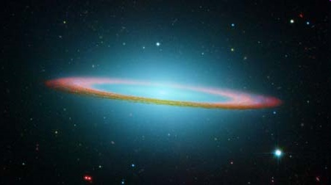
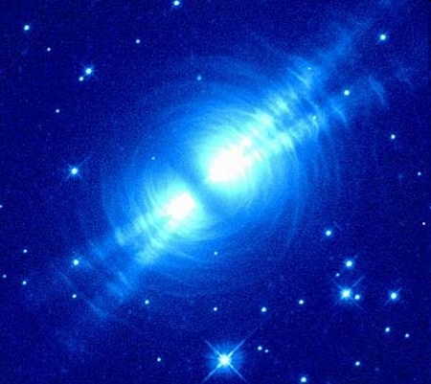
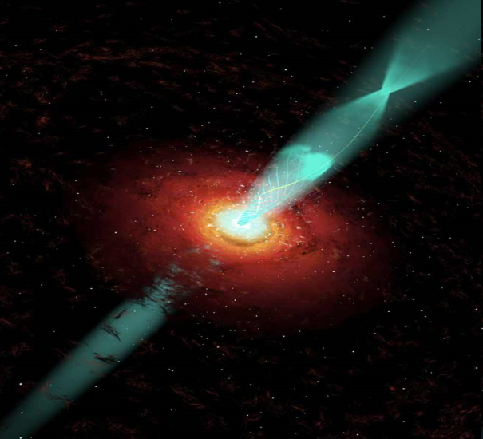
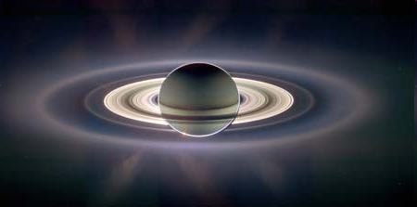
MỘT SỐ HÌNH ẢNH VỀ TỪ PHỔ
Vành mũ giải ngân hà trên tia hồng ngoại
Quả trứng tinh vân
Từ phổ sao hoả
Những “chiếc nhẫn” của sao thổ

Slide 9
II. ĐƯỜNG SỨC TỪ
1. Vẽ và xác định chiều của đường sức từ
N
S
Dùng bút tô dọc theo các đường mạt sắt nối từ cực nọ sang cực kia của nam châm trên tấm nhựa

Slide 10
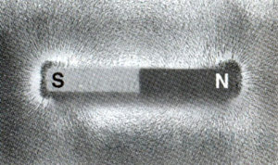
N
S

Slide 11
1. Vẽ và xác định chiều của đường sức từ
N
S
Đường sức từ

Slide 12
N
S
Dùng các kim nam châm nhỏ đặt nối tiếp nhau trên một đường sức từ, nhận xét sự sắp xếp của kim nam châm dọc theo một đường sức từ.
 Trên mỗi đường sức từ, kim nam châm luôn định hướng theo một chiều nhất định.

Slide 13
N
S
Người ta quy ước chiều đường sức từ là chiều đi từ cực Nam đến cực Bắc xuyên dọc kim nam châm

Slide 14
N
S
Hãy dùng mũi tên đánh dấu chiều đường sức từ vừa vẽ

Slide 15
N
S
Đường sức từ có chiều đi vào cực nào và đi ra cực nào của thanh nam châm?
Bên ngoài thanh nam châm các đường sức từ có chiều đi ra từ cực Bắc, đi vào cực Nam của nam châm.

Slide 16
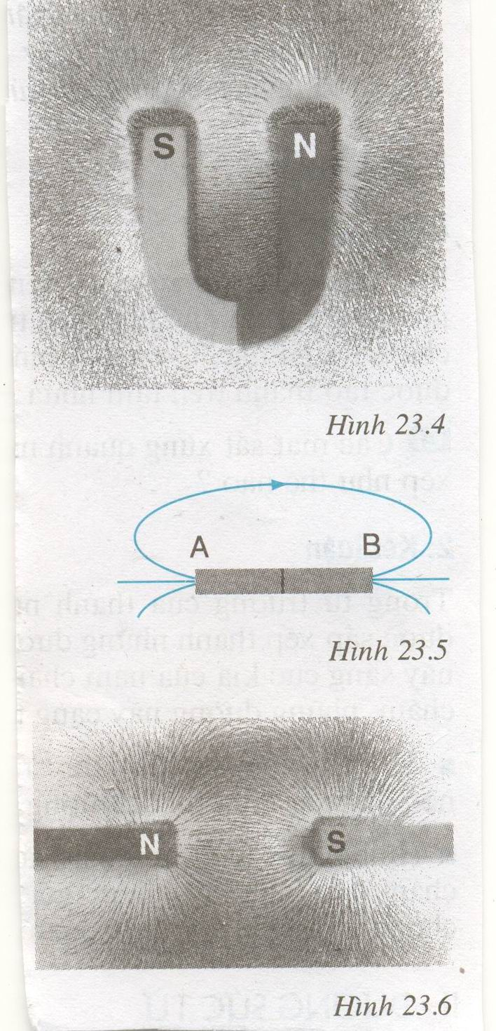
III. VẬN DỤNG
C4.Cho hình ảnh từ phổ của nam châm chữ U. Dựa vào đó, hãy vẽ các đường sức từ của nó. Nhận xét về dạng đường sức từ ở khoảng giữa hai từ cực.
 Ở khoảng giữa hai cực của nam châm chữ U, các đường sức từ gần như song song nhau

Slide 17
A
B
N
S
C5.Biết chiều của một đường sức từ của thanh nam châm thẳng như hình sau. Hãy xác định tên các từ cực của nam châm.

Slide 18
C6.Cho hình ảnh từ phổ của hai nam châm đặt gần nhau. Hãy vẽ một số đường sức từ và chỉ rõ chiều của chúng.
 Các đường sức từ có chiều đi từ cực Bắc của nam châm bên trái sang cực Nam của nam châm bên phải.

Slide 19
Bài tập 1: Hãy cho biết kim nam châm nào nằm sai hướng trong từ trường của nam châm
CỦNG CỐ
1
2
3
S
N
4

Slide 20
Bài tập 2: Xác định tên của các từ cực trong hình vẽ sau
C
D
N
S

Slide 21

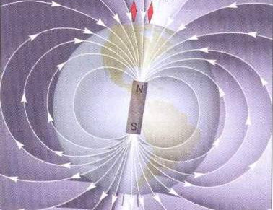
TỪ TRƯỜNG CỦA TRÁI ĐẤT
s
N

Slide 22
Hình ảnh cụ thể các đường sức từ
Từ phổ
Là những đường cong khép kín nối
từ cực Bắc đến cực Nam của nam
châm
Cách xác định
đường sức từ
TỪ PHỔ -
ĐƯỜNG SỨC TỪ
Bên ngoài nam châm
đường sức từ có chiều đi ra
từ cực Bắc đi vào từ cực Nam
Đường sức từ
Ở xa các cực từ của nam châm
số lượng đường sức từ thưa (ít)
Mật độ đường sức từ
Ở gần các cực từ của nam châm
số lượngđường sức từ dày (nhiều)

Slide 23

HƯỚNG DẪN VỀ NHÀ
- Học thuộc phần ghi nhớ. - Đọc phần: “Có thể em chưa biết” - Làm bài tập 23.1 – 23.9 SBT. - Chuẩn bị “Bài 24: Từ trường của ống dây có dòng điện chạy qua”. + So sánh phần từ phổ bên ngoài ống dây có dòng điện chạy qua và phần từ phổ ở bên ngoài thanh nam châm + Phát biểu quy tắc nắm tay phải.

Slide 24

GIỜ HỌC KẾT THÚC
KÍNH CHÚC QUÝ THẦY CÔ SỨC KHOẺ
CÁC EM HỌC GIỎI

